Slide 1


培训
vim_ultraedit_sourceinsight_编辑工具介绍
讲师：罗森

Slide 2
常用代码编辑器
▲ vim (Linux)
▲ sourceinsight (windows)
▲ ultraedit (windows)

Slide 3
什么是vim?
VIM - Vi IMproved,是Unix Like系统内建的文书编辑器,具有程序编辑能力,可以主动以字体颜色辨别语法的正确性

Slide 4
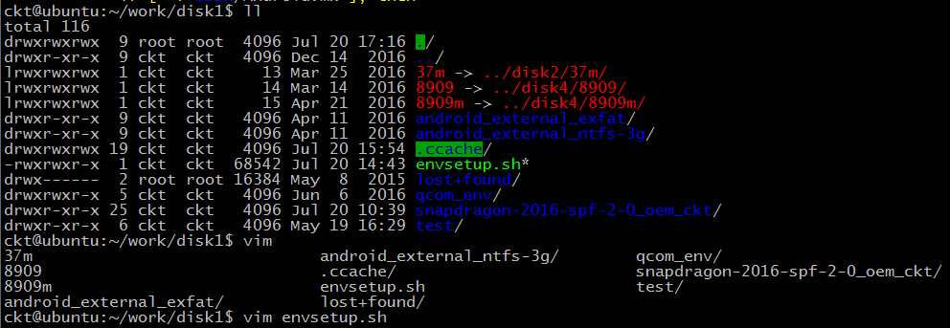

Slide 5
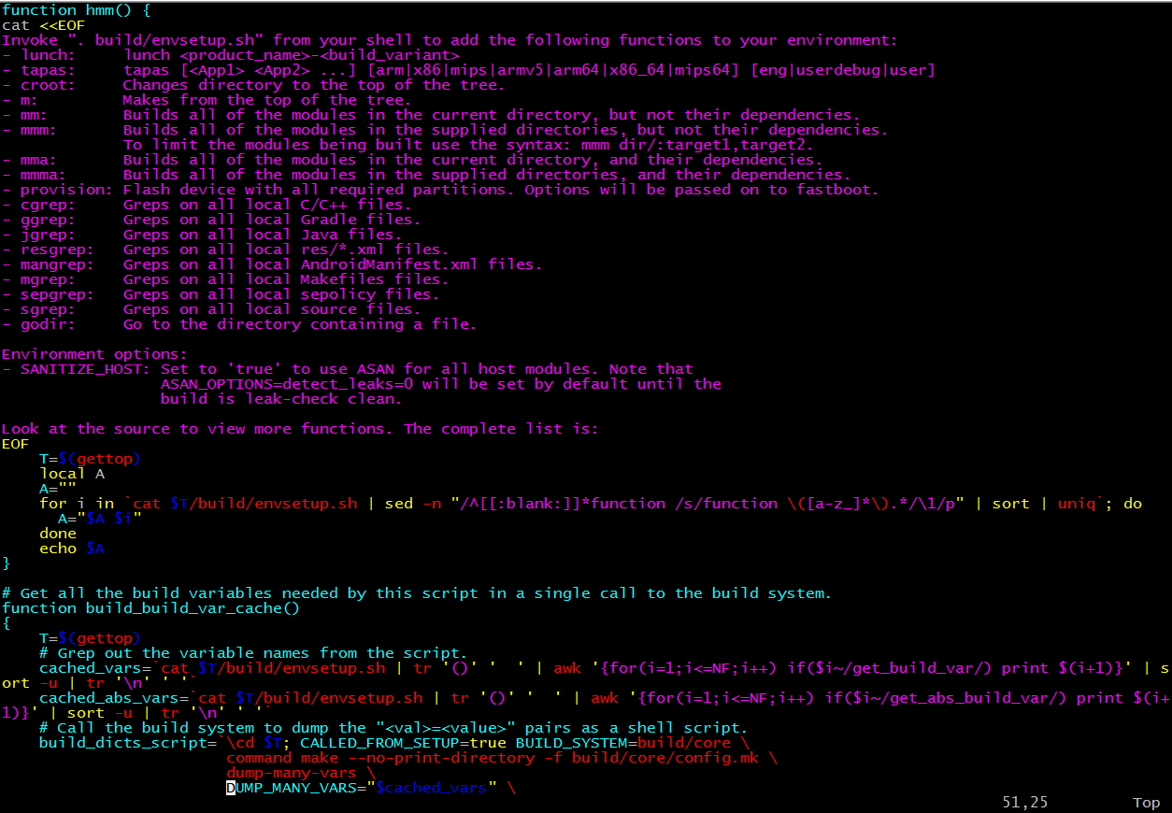
8

Slide 6
为什么要学习vim
所有的Unix like系统都自带vim编辑器,其它文本编辑器不一定存在
很多软件的编辑接口会主动呼叫vim,例如crontab, visudo, edquota 等命令
在Linux的世界中,绝大部分的配置文件都是以ASCII的纯文本形态存在,因此利用简单的文字编辑软件就能够修改设定了
一开始，Notepad, Visual Studio，Microsoft Word等垄断你的大脑, 这些东西根深蒂固, 挥之不去。Vim的使用对你而言是一场噩梦, 它降低而不是提高了你的工作效率. 对三种工作模式的不解甚至使你认为它是一个充满BUG或者至少是一个古怪的与当今友好用户界面设计严重脱节的软件。

Slide 7
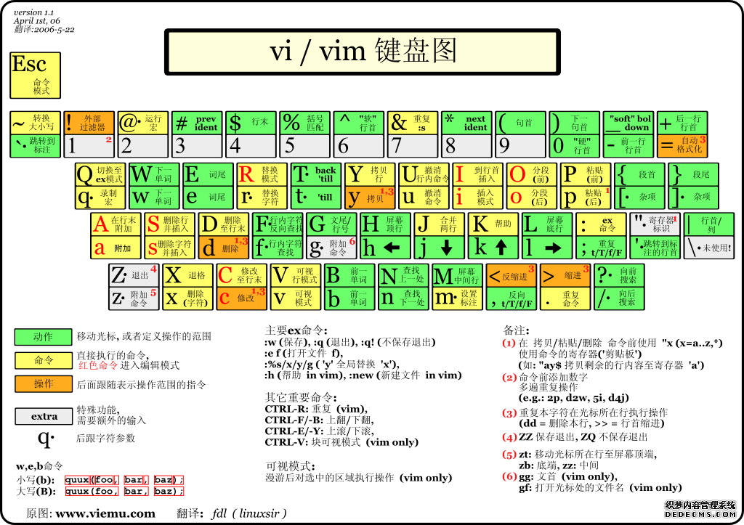

Slide 8
基本上vim可以分为三种状态，分别是一般模式、编辑模式和命令行模式，各模式的功能区分如下：
一般模式： 以vim打开一个文件就直接进入一般模式了(这是默认的模式)。在这个模式中， 你可以使用上下左右按键来移动光标，你可以使用删除字符或删除整行来处理文件内容， 也可以使用复制、粘贴来处理你的文件数据。
编辑模式： 在一般模式中可以进行删除、复制、粘贴等的操作，但是却无法编辑文件的内容，只有当到你按下【i, I, o, O, a, A, r, R】等任何一个字母之后才会进入编辑模式。这时候屏幕的左下方会出现【INSERT或 REPLACE】的字样，此时才可以进行编辑。而如果 要回到一般模式时， 则必须要按下【Esc】即可退出编辑模式。
命令行模式：
输入【 : / ?】三个中的任何一个，就可以将光标移动到最底下那一行。在这个模式中， 可以提供查找、读取、存盘、替换字符、离开vim、显示行号等的动作则是在此模式中完成的！

Slide 9
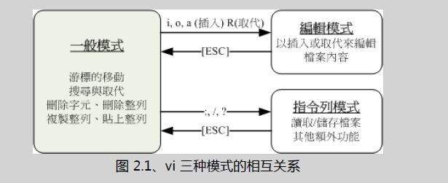

Slide 10
一般模式
移动光标的方法
【h、j、k、l】，分别控制光标左、下、上、右移一格
按【ctrl+b】屏幕往"后"移动一页,相当于page down(常用)
按【ctrl+f】屏幕往"前"移动一页,相当于page up(常用)
【n<space>】光标向右移动n个字符
【Home】移动到这一行的最前面字符处:0数字，但不能用数字小键盘上的数字(常用)
【End】 移动到这一行的最后面字符处(常用)
【w】光标跳到下个字的开头
【e】光标跳到下个字的字尾
【H】 光标移动到这个屏幕的最上方那一行的第一个字符
【M】 光标移动到这个屏幕的中间那一行的第一个字符
【L】光标移动到这个屏幕的最下方那一行的第一个字符
【G】 移动到这个文件的最后一行
【nG】移动到这个文件的第n行(可配合:set nu)
【gg】 移动到这个文件的第一行，相当于1G
【n<Enter>】光标向下移动n行

Slide 11
删除、复制与粘贴
【x】 为向后删除一个字符 (相当于【del】键)
【X】 为向前删除一个字符(相当于【backspace】键)
【nx】 连续向后删除n个字符
【dd】 删除光标所在行
【ndd】 删除光标所在的向下n行
【d1G】 删除光标所在行到第一行的所有数据
【dG】 删除光标所在到最后一行的所有数据
【d$】 删除光标所在处，到该行的最后一个字符
【d0】 删除光标所在处，到该行的最前一个字符

Slide 12
【yy】 复制光标所在的那一行
【nyy】 复制光标所在的向下n列
【y1G】 复制光标所在行到第一行的所有数据
【yG】 复制光标所在行到最后一行的所有数据
【y0】 复制光标所在的那个字符到该行行首的所有数据
【y$】 复制光标所在的那个字符到该行行尾的所有数据
【p】将已复制的数据在光标下一行粘贴上
【P】 则为贴在光标的上一行
【u】 恢复前一个操作
【Ctrl+r】重做上一个操作
【.】 是重复前一个操作

Slide 13
查找与替换
【/word】 向光标向下寻找一个名称为word的字符串
【?word】 向光标向上寻找一个名称为word的字符串
【n】 代表重复前一个查找的动作
【N】 与n刚好相反，为【反向】进行行前一个查找动作
【:n1,n2s/word1/word2/g】 n1与n2为数字，在第n1与n2行之间查找word1 这个字符串，并将该字符串替换为word2
【:1,$s/word1/word2/g】 从第一行到最后一行查找word1字符串，并将该字符串替换为word2
【:1,$s/word1/word2/gc】 从第一行到最后一行查找word1字符串，并将该字符串替换为word2 ，且在替换前提示用户确认是否进行替换

Slide 14
一般模式切换到编辑模式的可用的按钮说明
【i, I】 进入编辑模式：
i 为【从目前光标所在处插入】
I 为【在目前所在行的第一个非空格符处开始插入】
【a, A】 进入编辑模式(Insert mode)：
a 为【从目前光标所在的下一个字符处开始插入】
A 为【从光标所在行的最后一个字符处开始插入】
【o, O】 进入编辑模式：
o 为【在目前光标所在的下一行处插入新的一行】
O 为在目前光标所在处的上一行插入新的一行
【r, R】 进入取代模式：
r 只会取代光标所在的那一个字符一次
R会一直取代光标所在的文字，直到按下 ESC 为止；
【Esc】 退出编辑模式，回到一般模式

Slide 15
一般模式切换到命令行模式可用的按钮说明
【:w】 保存编辑的内容
【:w!】强制写入该文件，但跟你对该文件的权限有关
【:q】 离开vi
【:q!】 不想保存修改强制离开
【:wq】 保存后离开
【:x】 保存后离开
【ZZ】 若文件没有更动，则不保存离开，若文件已经被更改过，则保存后离开
【:w filename】 将编辑的数据保存成另一个文件（类似另存）
【:r filename】 在编辑的数据中，读入另一个文件的数据。即将【filename】 这个文件的内容加到光标所在行后面。
【:n1,n2 w filename】 将n1到n2的内容保存成filename这个文件。
【:! command】暂时离开vi 到命令行模式下执行command的显示结果！例如 【:! ls /home】即可在 vi 当中察看/home底下以ls输出的文件信息！
【:set nu】 显示行号 【:set nonu】 与 set nu 相反，为取消行

Slide 16
块选择
【v】字符选择，会将光标经过的地方反白选择
【V】 行选择，会将光标经过的行反白选择
【Ctrl+v】 块选择，可以用长方形的方式选择资料 （提制竖列）
【y】 将反白的地方复制
【d】 将反白的地方删除
多文件编辑 大家在使用vim的时候，可能会碰到你需要复制一个文件中的某段到另外一个文件中，而vim不能够在关闭的时候，把这段保留住。或者是用其它的方法复制。 【vim file1 file2】
【:n】编辑下一个文件
【:N】编辑上一个文件
【:files】列出目前这个vim编辑的所有文件

Slide 17
多窗口功能 有两个需要对照着看的文件
【:sp filename】开启一个新窗口，如果有加 filename， 表示在新窗口开启一个新文件，否则表示两个窗口为同一个文件内容(同步显示)。
【ctrl+w+j】 【ctrl+w+↓】按键的按法是：先按下 【ctrl】 不放， 再按下 w 后放开所有的按键，然后再按下 j (或向下箭头键)，则光标可移动到下方的窗口。
【ctrl+w+k】 【ctrl+w+↑】同上，不过光标移动到上面的窗口。

Slide 18
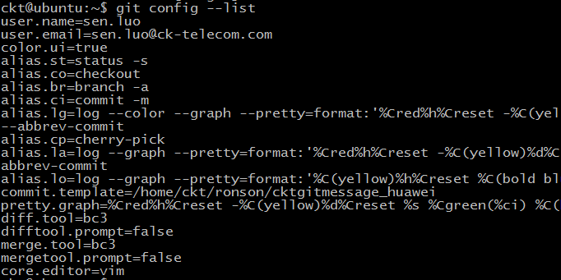
推荐配置git的编辑器为vim
git config --global core.editor vim

Slide 19
source insight
Source Insight是一个功能十分强大、使用也很方便的程序编辑器。它内置对C/C++、Java甚至x86汇编语言程序的解析，在你编程时提供有用的函数、宏、参数等提示，因而，Source Insight正在国际、国内众多的IT公司使用。

Slide 20
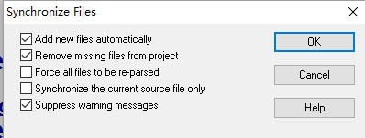
同步功能
有时候可能会出现明明定义了的函数或者变量，却仍然是小黑字，这时你可以点击Project菜单->Synchronize Files，让文件重新同步一下。

Slide 21
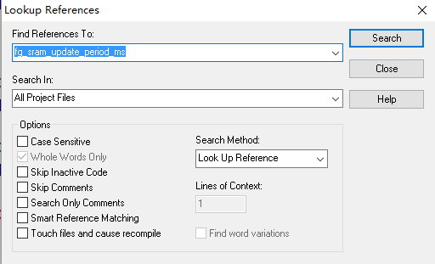
查找功能

Slide 22
whole words only : 全字匹配查找
case sensitive ： 区分大小写
skip inactive code : 跳过无效代码查找
skip comments : 跳过注释查找
search only comments : 仅在注释在查找
Smart Reference Matching 如果你选择了一个结构体的成员查找,搜索结果将只包含引用该结构体的成员
Touch files and cause recompile 修改文件的时间为当前时间

Slide 23
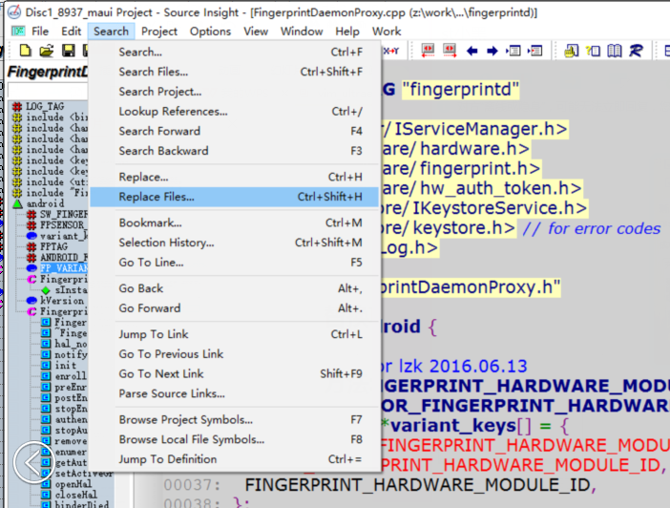
替换功能
方法:Search->Replace File

Slide 24
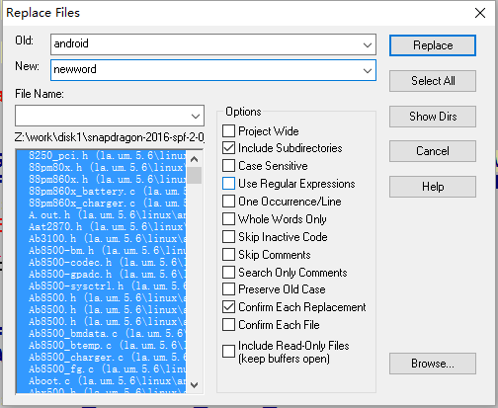
替换功能
方法:Search->Replace File

Slide 25
替换功能
替换有两种,一种是Replace,一种是Replace File;
区别在于第一种在本文件中查找并替换,第二种默认在所有文件中查找和替换,也可以手动去选择特定文件;

Slide 26
Ultraedit
UltraEdit是一套功能强大的文本编辑器，可以编辑文字、Hex、ASCII 码，可以取代记事本，内建英文单字检查、C++ 及 VB 指令突显，可同时编辑多个文件，而且即使开启很大的文件速度也不会慢。软件附有 HTML Tag 颜色显示、搜寻替换以及无限制的还原功能，一般大家喜欢用其来修改EXE 或 DLL 文件.

Slide 27
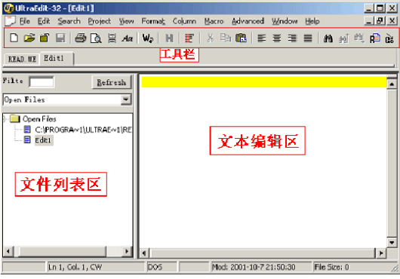

Slide 28
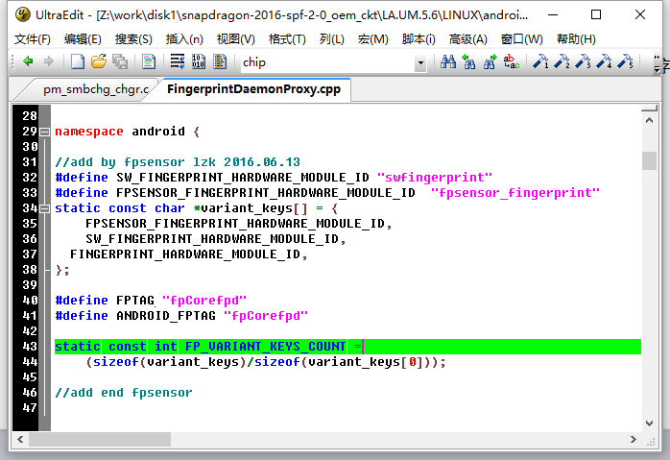
Ultraedit特点
1.高亮语法显示,在UltraEdit中，通过关键字的着色来实现语法显示。哪些关键字需要着色，着何种颜色，你都可以自己定义。

Slide 29
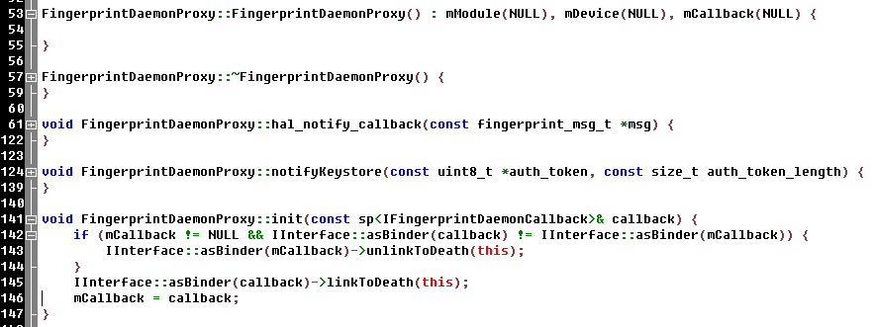
2,函数列表显示折叠以及可显示行号

Slide 30
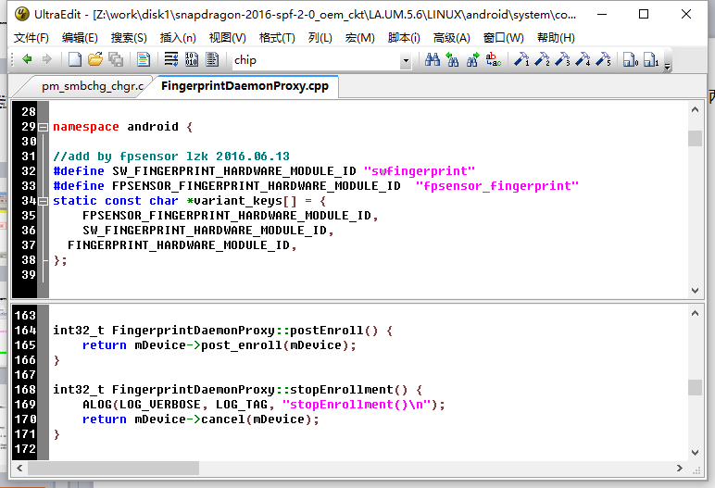
3,可以进行拆分显示，你将可以同时看到程序中的两个部分，并在一个屏幕中对这两个部分分别修改和编辑。

Slide 31
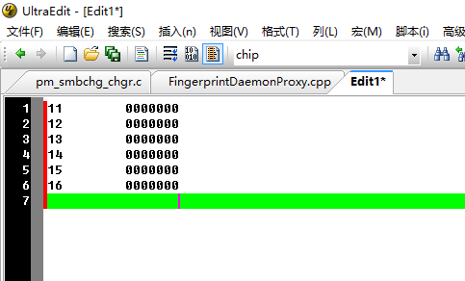
4,列模式进行编辑

Slide 32
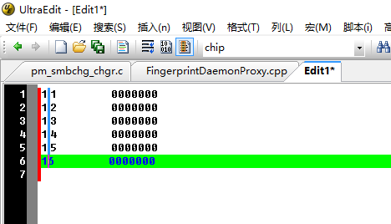
4,列模式进行编辑

Slide 33
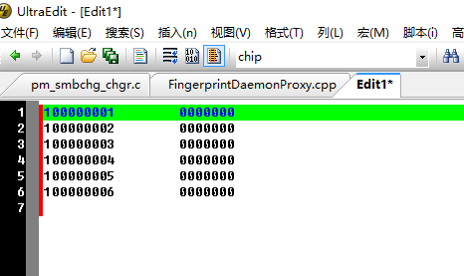
4,列模式进行编辑

Slide 34
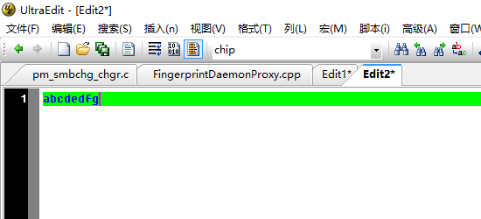
5,转换成十六进制进行编辑

Slide 35
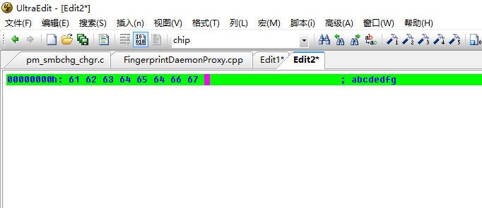
5,转换成十六进制进行编辑

Slide 36
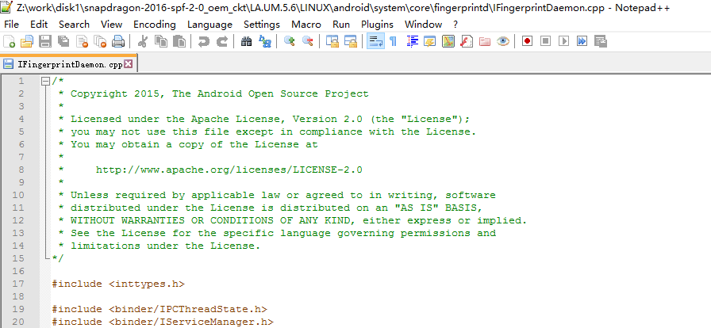
notepad

Slide 37
THANK YOU!
感谢聆听！

